Slide 1
Notes:
BIENVENIDA Y ORACIÓN (10 minutos)
Da a los estudiantes una calurosa bienvenida y tome unos minutos para conocerlos y ellos a ti. Si hay demasiados estudiantes, se puede pedirlos compartir saludos en el chat. Después de los saludos personales, se puede compartir una bienvenida breve a Lección 2.
Sean bienvenidos a Lección 2 de “Legalismo: Enemigo de la gracia.” En la primera lección aprendemos que el legalismo es el mal uso/sobre énfasis en la ley. También aprendemos que la gracia es el amor inmerecido de Dios. Por la cruz, la obra de Jesucristo en su vida, muerte y resurrección, somos salvos. Dios justo, castigó su hijo en nuestro lugar, para regalarnos la vida eterna por su amor. Por fe en lo que Cristo ya ha hecho, somos salvos. ¡Gloria a Dios! Tristemente, algunos piensen o enseñan que es por obras que somos salvos. Esta enseñanza es legalismo, y enemigo de la gracia de Dios.
Hoy vamos a estudiar como llegamos a la fe y veremos que nuestra fe es un regalo de Dios que el Espíritu Santo obre en nosotros. Gracias Dios, por el regalo de nuestra fe.

Slide 2
Oración
Notes:
Comience con la siguiente oración (o tu propia):
Dios Padre celestial, debido a la naturaleza pecaminosa que heredemos de nuestros padres, de nacimiento fuimos espiritualmente muertos, ciegos y separados de ti. Te damos gracias por haber mandado el Espíritu Santo quien nos llamó a la fe. Te damos toda la gloria no solamente por el perdón sino también por el don de la fe. En el nombre de Jesús oramos, Amén.

Slide 3
Lección 2
Levantados de la muerte espiritual
Efesios 2:1-10

Slide 4
Objetivos de la Lección
Usar Efesios 2:1-10 para demostrar que el hombre no es capaz de creer en Jesucristo sin el Espíritu Santo.
Explicar la teología decisionista y por qué es peligroso.
Considerar como contestar a la Teología Decisionista en amor y con la Biblia.
Notes:
OBJETIVOS DE LA LECCIÓN (1 minuto)
Toma un minuto para presentarles los objetivos de la primera lección.
1. Usar Efesios 2:1-10 para demostrar que el hombre no es capaz de creer en Jesucristo sin el Espíritu Santo.
2. Explicar la teología decisionista y por qué es peligroso.
3. Considerar como contestar a la Teología Decisionista en amor y con la Biblia.

Slide 5
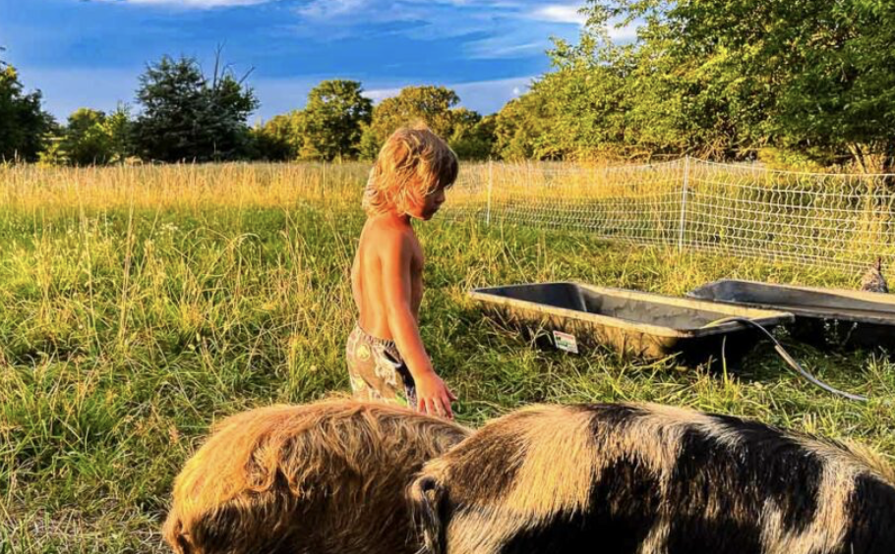
Notes:
CAPTAR DE LA TAREA (5 minutos)
La historia de Pedro: Había una vez un niño llamado Pedro que estaba criando un cerdo. Una tarde, el cerdo estaba comiendo hierba cerca del borde de un acantilado. Por un momento, Pedro se quedó en la orilla, mirando hacia la luna. En ese momento, el cerdo se acercó y empujó deliberadamente a Pedro desde el acantilado hacia un pozo.
La mañana siguiente los amigos de Pedro lo encontraron abajo en el pozo y idearon un plan para salvarle. Dos muchachos sujetaron las piernas de un tercer niño, Kevin, a quien colgaban en el hoyo. Kevin pudo agarrar a Pedro y ponerlo a salvo.
Pedro ciertamente apreciaba que lo sacaron del hoyo. Pero no pudo evitar el pensar: “Ojalá hubiera podido salir de este pozo, yo sólo. ¡Eso hubiera impresionado mucho a todos!

Slide 6
¿Qué deseó Pedro cuando fue sacado del hoyo?
Notes:
1. ¿Qué deseó Pedro cuando fue sacado del hoyo?
Pedro deseó que hubiera sido capaz de sacarse a sí mismo del hoyo.

Slide 7
¿En qué nos parecemos
a Pedro?
Notes:
2. ¿En qué nos parecemos a Pedro?
El hombre le gustaría pensar que es capaz de salvarse a sí mismo.

Slide 8
¿Cuál es la conexión entre la historia a Pedro y la salvación espiritual?
Notes:
3. ¿Qué es la conexión entre la historia a Pedro y la salvación espiritual?
El hombre le gustaría pensar que es capaz de salvarse a sí mismo – también en la vida espiritual. Le gustaría pensar que es capaz de ganar su propia salvación.

Slide 9
Efesios 2:1-3
¹ A ustedes, él les dio vida cuando aún estaban muertos en sus delitos y pecados, ² los cuales en otro tiempo practicaron, pues vivían de acuerdo a la corriente de este mundo y en conformidad con el príncipe del poder del aire, que es el espíritu que ahora opera en los hijos de desobediencia. ³ Entre ellos todos nosotros también vivimos en otro tiempo. Seguíamos los deseos de nuestra naturaleza humana y hacíamos lo que nuestra naturaleza y nuestros pensamientos nos llevaban a hacer. Éramos por naturaleza objetos de ira, como los demás.
Notes:
1. Según Efesios 2:1-10, ¿cuál es nuestra condición al nacer en este mundo?

Slide 10
¿Cuál es nuestra condición natural?
¹ A ustedes, él les dio vida cuando aún estaban muertos en sus delitos y pecados, ² los cuales en otro tiempo practicaron, pues vivían de acuerdo a la corriente de este mundo y en conformidad con el príncipe del poder del aire, que es el espíritu que ahora opera en los hijos de desobediencia. ³ Entre ellos todos nosotros también vivimos en otro tiempo. Seguíamos los deseos de nuestra naturaleza humana y hacíamos lo que nuestra naturaleza y nuestros pensamientos nos llevaban a hacer. Éramos por naturaleza objetos de ira, como los demás.
Notes:
1. Según Efesios 2:1-10, ¿cuál es nuestra condición al nacer en este mundo?
2:1 muertos en sus delitos y pecados. 2:2 conformes al príncipe del aire
2:3 Éramos por naturaleza objetos de ira
Nacemos en este mundo físicamente vivos, pero espiritualmente muertos.

Slide 11
Lo que somos por naturaleza
1 Pedro 2:9 Dios… “los ha llamado de las tinieblas”
Romanos 6:17 “eran esclavos del pecado”
1 Corintios 2:14 “Pero el hombre natural no percibe las cosas que son del Espíritu de Dios, porque para él son una locura.”
Notes:
2. “Lo que somos por naturaleza.” Hay otras maneras (pasajes) en que la Biblia describe la condición espiritual muerta, indefensa, y sin esperanza en que todos nosotros comenzamos nuestra vida. Voy a resaltar solo algunos
1 Pedro 2:9 Dios… “los ha llamado de las tinieblas”
Romanos 6:17 “eran esclavos del pecado” (Esclavos. Se enseña comúnmente que tenemos libre albedrío o naturaleza. Dios nos da decisión de decidir creer o no. La Biblia, en cambio, enseña que no somos libres por naturaleza. Somos esclavos al pecado.)
1 Corintios 2:14 “Pero el hombre natural no percibe las cosas que son del Espíritu de Dios, porque para él son una locura” (¿Cuáles son las cosas de Dios? El evangelio. Cristo y la salvación. El hombre natural (sin el obrar del Espíritu Santo) NO ACEPTA estas cosas. Le son locura).

Slide 12
Lo que somos por naturaleza
2 Corintios 4:4 [espiritualmente] “cegados”
1 Pedro 2:25 “eran como ovejas descarriadas”
1 Juan 3:10 “los hijos del diablo”
Notes:
2 Corintios 4:4 [espiritualmente] “cegados” (¿Puede un ciego decidir ver? No! Requiere un milagro para que recobre la vista. Así todos por naturaleza son “ciegos.” No podemos decidir ver a Cristo como nuestro Salvador. Requiere el milagro de Dios el Espíritu Santo.)
1 Pedro 2:25 “eran como ovejas descarriadas”
1 Juan 3:10 “los hijos del diablo”

Slide 13
Lo que somos por naturaleza
Efesios 5:8 “eran oscuridad”
Romanos 8:7 “Las intenciones de la carne llevan a la enemistad contra Dios”
Notes:
Efesios 5:8 “eran oscuridad”
Romanos 8:7 “Las intenciones de la carne llevan a la enemistad contra Dios” (Enemigos. Ni queríamos creer en Dios – queríamos alejarnos de él, porque lo consideramos el enemigo, el que arruina como queremos vivir, el que nos castiga por lo malo que hacemos. Dios obrando en el evangelio cambia eso. No es enemigo; nos ama, y es Salvador. Solo Dios nos puede convencer de eso)

Slide 14
Nuestra Naturaleza Pecaminosa
Nacemos con una naturaleza pecaminosa.
Romanos 5:12 Por tanto, como el pecador entró el mundo por un solo hombre, y por medio del pecado entró la muerte, así la muerte pasó a todos los hombres, por cuanto todos pecaron.
Salmo 51:5 Mírame! ¡Yo fui formado en la maldad! Mi madre me concibió en el pecado.
Notes:
3. Nuestra Naturaleza pecaminosa
Nacemos con una naturaleza pecaminosa. Llamamos esto pecado heredado porque lo heredamos de nuestros padres. También se llama pecado original porque se puede rastrear desde Adán y Eva y la caída en el pecado.
Romanos 5:12 Por tanto, como el pecador entró en mundo por un solo hombre, y por medio del pecado entró la muerte, así la muerte pasó a todos los hombres, por cuanto todos pecaron.
Salmo 51:5 Mírame! ¡Yo fui formado en la maldad! ¡Mi madre mi concibió en pecado!

Slide 15
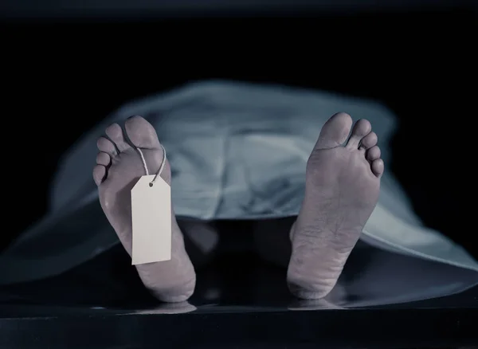
Si por naturaleza somos espiritualmente muertos, ¿qué somos incapaces de hacer?
Notes:
4. Si por naturaleza somos espiritualmente muertos ¿qué somos incapaces de hacer?
Imaginamos un cadáver en la morgue.
Al igual que un hombre muerto no puede ponerse de pie ni desear hacerlo (está muerto). De la misma manera, una persona espiritualmente muerta no puede creer en Jesús, ni siquiera querer creer en él.
Somos completamente incapaces de llegar a la fe por nuestra propia decisión o fuerza.

Slide 16
Somos completamente incapaces
de llegar a la fe por nuestra propia decisión o fuerza.
Entonces:
¿Cómo llegamos a la fe?
Notes:
Somos completamente incapaces de llegar a la fe por nuestra propia decisión o fuerza.
Entonces: ¿Cómo llegamos a la fe?

Slide 17
Efesios 2:4-10
⁴ Pero Dios, cuya misericordia es abundante, por el gran amor con que nos amó, ⁵ nos dio vida junto con Cristo, aun cuando estábamos muertos en nuestros pecados (la gracia de Dios los ha salvado), ⁶ y también junto con él nos resucitó, y asimismo nos sentó al lado de Cristo Jesús en los lugares celestiales, ⁷ para mostrar en los tiempos venideros las abundantes riquezas de su gracia y su bondad para con nosotros en Cristo Jesús. ⁸ Ciertamente la gracia de Dios los ha salvado por medio de la fe. Ésta no nació de ustedes, sino que es un don de Dios; ⁹ ni es resultado de las obras, para que nadie se vanaglorie. ¹⁰ Nosotros somos hechura suya; hemos sido creados en Cristo Jesús para realizar buenas obras, las cuales Dios preparó de antemano para que vivamos de acuerdo con ellas.
Notes:
5. ¿Cómo llegamos a la fe?
Deja que los estudiantes contesten.

Slide 18
Efesios 2:4-10
⁴ Pero Dios, cuya misericordia es abundante, por el gran amor con que nos amó, ⁵ nos dio vida junto con Cristo, aun cuando estábamos muertos en nuestros pecados (la gracia de Dios los ha salvado), ⁶ y también junto con él nos resucitó, y asimismo nos sentó al lado de Cristo Jesús en los lugares celestiales, ⁷ para mostrar en los tiempos venideros las abundantes riquezas de su gracia y su bondad para con nosotros en Cristo Jesús. ⁸ Ciertamente la gracia de Dios los ha salvado por medio de la fe. Ésta no nació de ustedes, sino que es un don de Dios; ⁹ ni es resultado de las obras, para que nadie se vanaglorie. ¹⁰ Nosotros somos hechura suya; hemos sido creados en Cristo Jesús para realizar buenas obras, las cuales Dios preparó de antemano para que vivamos de acuerdo con ellas.
Notes:
5. ¿Cómo llegamos a la fe?
Deja que los estudiantes contesten.
2:4 por el gran amor y abundante misericordia de Dios
2:5 Dios nos dio vida junto con Cristo aun cuando estábamos muertos en nuestros pecados.
2:8 Ciertamente la gracia de Dios los ha salvado por la fe.
2:8-9 Ésta (la fe) no nació de ustedes, sino que es un don de Dios; ni es resultado de las obras.

Slide 19
Llegamos a la fe por la gracia de Dios
Nacemos con una naturaleza pecaminosa.
Romanos 10:17 Así que la fe proviene del oír, y el oír proviene de la palabra de Dios.
1 Corintios 12:3 Nadie puede llamar “Señor” a Jesús, si no es por el Espíritu Santo.
Notes:
Llegamos a la fe por la gracia de Dios.
Romanos 10:17 Así que la fe proviene del oír, y el oír proviene de la palabra de Dios. (Dios nos la concede la fe mediante la Palabra)
1 Corintios 12:3 Nadie puede llamar “Señor” a Jesús, si no es por el Espíritu Santo. (La fe es lo que el Espíritu Santo obra en nuestros corazones.
El Espíritu Santo primero tiene que obrar la fe en su corazón antes de que pueda creer y confesar a Jesús como su Señor y Salvador.

Slide 20
Llegamos a la fe por la gracia de Dios
Jesús estaba de acuerdo con todo esto
Juan 15:16 Ustedes no me eligieron a mí. Más bien, yo les elegí a ustedes.
Mateo 16:17 Bienaventurado eres, Simón, hijo de Jonás, porque no te lo reveló ningún mortal, sino mi Padre que está en los cielos.
Juan 6:44 Ninguno puede venir a mí, si el Padre que me envió no lo trae.
Notes:
6. Jesús estaba de acuerdo con todo esto
Sobre la fe de los apóstoles, dijo: “Ustedes no me eligieron a mí. Más bien, yo los elegí a ustedes (Juan 15:16)
Sobre la fe de Pedro, dijo: “Bienaventurado eres, Simón, hijo de Jonás, porque no te lo reveló ningún mortal, sino mi Padre que está en los cielos.” (Mateo 16:17) Pedro no averiguó que Jesús era Salvador por su propia cuenta.
A las multitudes, Jesús dijo: “Ninguno puedo venir a mí, si el Padre que me envió no lo trae.” (Juan 6:44)

Slide 21
Resumen: El hombre no es capaz de creer en Jesús sin el Espíritu Santo
“Creo que, por mi propia razón o elección, no puedo creer en Jesucristo, mi Señor, ni acercarme a él. Sino que el Espíritu Santo me ha llamado mediante el evangelio, me ha iluminado con sus dones, me ha santificado y guardado en la fe verdadera.”
– Marín Lutero
Notes:
Resumen: El hombre no es capaz de creer en Jesús sin el Espíritu Santo
“Creo que, por mi propia razón o elección, no puedo creer en Jesucristo, mi Señor, ni acercarme a él. Sino que el Espíritu Santo me ha llamado mediante el evangelio, me ha iluminado con sus dones, me ha santificado y guardado en la fe verdadera.” – Marín Lutero

Slide 22
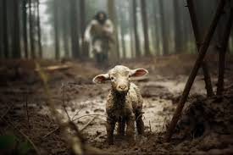
Notes:
Pausa para pedir preguntas, dudas y comentarios.

Slide 23
Objetivos de la Lección
Usar Efesios 2:1-10 para demostrar que el hombre no es capaz de creer en Jesucristo sin el Espíritu Santo.
Explicar la Teología Decisionista y por qué es peligroso.
Considerar como contestar a la Teología Decisionista en amor con la Biblia.
Notes:
OBJETIVOS DE LA LECCIÓN (1 minuto)
Toma un minuto para presentarles los objetivos de la primera lección.
1. Usar Efesios 2:1-10 para demostrar que el hombre no es capaz de creer en Jesucristo sin el Espíritu Santo.
2. Explicar la teología decisionista y por qué es peligroso.
3. Considerar como contestar a la Teología Decisionista en amor y con la Biblia.

Slide 24
¿Has escuchado una persona enseñando que el ser humano tiene la fuerza espiritual para tomar la decisión de creer en Cristo y seguirlo?
Notes:
1. La Teología Decisionista
Has escuchado una persona enseñando que el ser humano tiene la fuerza spiritual para tomar la decisión de creer en Cristo y seguirlo? Deja que los estudiantes contesten.

Slide 25
La Teología Decisionista
Enseña que el hombre tiene el poder de aceptar o rechazar a Jesús como Salvador
El hombre tiene fuerza espiritual para abrir el corazón para aceptar o decidir seguir a Jesús.
Usan frases como “aceptar a Jesús”, “tomar tu decisión de creer”, etc.
Citan Apocalipsis 3:20 y Deuteronomio 30:20 como prueba pero estos versículos hablan a creyentes.
Notes:
La Teología Decisionista enseña que el hombre tiene el poder de aceptar o rechazar a Jesús como Salvador.
Enseñan que las personas tienen la fuerza espiritual para abrir el corazón para aceptar o decidir seguir a Jesús.
Usan frases como “aceptar a Jesús”, “tomar tu decisión de creer” etc.
Citan versículos como Apocalipsis 3:20 y Deuteronomio 30:20 como prueba pero estos versículos hablan a creyentes, no sobre la conversión.
Apocalipsis 3:20 ¡Mira! Ya estoy a la puerta, y llamo. Si alguno oye mi voz y abre la puerta, yo entraré a su casa, y cenaré con él, y él cenaré conmigo. (Jesús dirige la palabra a la Iglesia de Laodicea, creyentes)
Deuteronomio 30:19-20 Hoy pongo a los cielos y a la tierra por testigos contra ustedes, de que he puesto ante ustedes la vida y la muerte, la bendición y la maldición. Escoge, pues, la vida, para que tú y tu descendencia vivan; para que ames al Señor tu Dios, y atiendas a su voz, y lo sigas, pues él es para ti vida y prolongación de tus días. (Dios se llama a sí mismo El Señor tu Dios. Está hablando con su pueblo. Creyentes)
La Teología Decisionista enseña que, por la naturaleza, tenemos libre albedrío y tenemos que decidir lo que hacemos con nuestro libre albedrío; pero, en realidad la Biblia no enseña eso. Somos esclavos al pecado, sin libre albedrío. Es solo cuando el Espíritu Santo nos regala la fe cuando tenemos libre albedrío para hacer lo que es correcto, guiado por el Espíritu. Los versículos de Apocalipsis y Deuteronomio se dirigen a los creyentes, que si tienen libre albedrío.

Slide 26
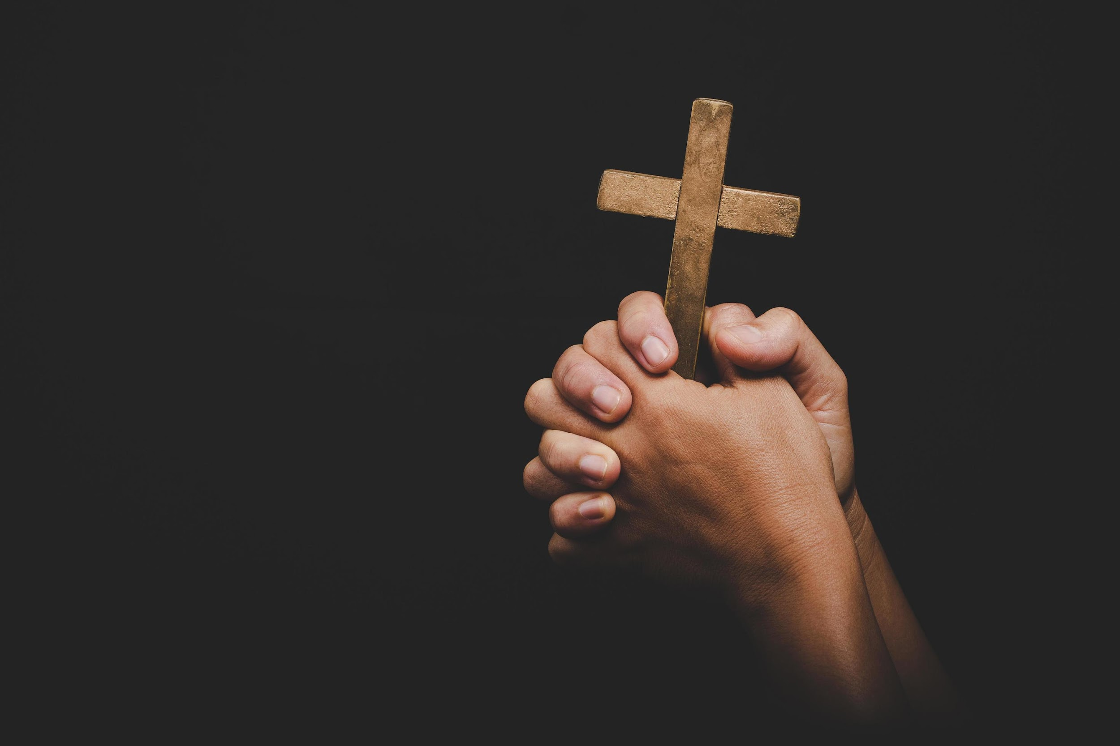
¿Por qué es incorrecta la Teología Decisionista?
Notes:
2. ¿Por qué es incorrecto la Teología Decisionista?
Efesios 2:1-10 y todos los otros pasajes que hablan sobre nuestro estado natural y la naturaleza pecaminosa
Al igual que un hombre físicamente muerto no puede decidir seguir a nadie, así una persona espiritualmente muerta no puede decidir seguir a Jesús. Es el Espíritu Santo quien tiene que actuar primero. No al revés.
Utilice la analogía de pensar en la fe como una mano que se aferra a la cruz de Jesús. Debes agarrarte de la cruz de Jesús para ser salvo. Pero nacemos con las manos levantadas en un puño contra Dios. Necesitamos que el Espíritu Santo abra nuestras manos y las arrastre para envolverlas alrededor de la cruz.

Slide 27
¿Por qué es peligrosa la Teología Decisionista?
Notes:
3. ¿Por qué es peligroso la Teología Decisionista?
Deja que los estudiantes contesten.

Slide 28
La Teología Decisionista es peligrosa
Es legalismo: el mal uso de/énfasis excesivo en la ley.
Tiene base en el orgullo
Pone en duda la fe y la salvación
Da el diablo oportunidades de plantear duda
Roba la gloria de Dios
Notes:
3. ¿Por qué es peligroso la Teología Decisionista?
Deja que los estudiantes contesten.
Es Legalismo: El mal uso de/énfasis excesivo en la ley.
Esta enseñanza está arraigada al orgullo humano. Nadie quiere reconocer que estaban muertos e inconscientes cuando Dios llegó a salvarlos. ¡Nadie quiere ser tan indefenso y dependiente!
Pone en duda la fe y la salvación del individuo. Si se le enseña a una persona que puede o tiene que contribuir a su conversión, ser lo suficientemente arrepentido o creer con suficiente fuerza para ser salvo como, esa persona nunca puede estar seguro si está salvado o no.
Cuando se le dice al hombre que tiene el poder de decidir creer en Cristo, le da la oportunidad al diablo para arrojar duda acerca de si es sincero y verdadero. También puede arrojar duda sobre su razón por creer en Jesús. ¿De verdad he elegido a Jesús como mi Salvador del pecado? ¿Fue sincera mi decisión? Le da oportunidad al diablo para sembrar duda. Uno se enfoca en sí mismo, no en Cristo.
Roba la gloria de Dios. Da el crédito (la gloria) al hombre por haber creído (la conversión). La fe ya no es un regalo del Espíritu Santo sino una decisión consciente tomada por el hombre para creer. Hay iglesias que dicen que para ellos es muy importante darle a Dios toda la gloria pero sin embargo su teología contradice eso.

Slide 29
La verdad nos trae paz
La conversión es 100% obra del Espíritu Santo y por eso podemos estar 100% convencidos de que nuestra conversión, fe y salvación son seguros.
Notes:
4. La verdad nos trae paz
Antes de la fe, estamos muertos espiritualmente. Es el Espíritu Santo quién nos escoge y no al revés.
La conversión es 100% obra del Espíritu Santo y por eso podemos estar 100% convencidos de que nuestra conversión, fe y salvación son seguros.
Es reconfortante saber eso cuando el diablo está siempre intentando sembrar duda.

Slide 30
Queremos compartir esta paz
Cuando hablamos sobre nuestra salvación, queremos enfocarnos en Dios nuestro Salvador. Damos gloria a Él.
“Estaba muerto, ciego… pero el Espíritu Santo me ha dado el regalo de la fe.”
Notes:
Cuando hablamos sobre nuestra salvación, siempre queremos enfocarnos en Dios nuestro Salvador. Nuestra salvación es de él y damos la gloria a él.
Entonces, en vez de decir “He aceptado o he decidido” podemos usar las Palabras de las Escrituras que hemos visto hoy: “Estaba muerto, ciego, perdido… pero el Espíritu me ha dado el regalo de la fe. ¡Gloria a Dios!” No deseamos causar confusión por el vocabulario que usamos.

Slide 31
Efesios 2:8-9
⁸ Ciertamente la gracia de Dios los ha salvado por medio de la fe. Ésta no nació de ustedes, sino que es un don de Dios; ⁹ ni es resultado de las obras, para que nadie se vanaglorie.
Notes:
5. ¿Cómo llegamos a la fe?
Deja que los estudiantes contesten.

Slide 32
Objetivos de la Lección
Usar Efesios 2:1-10 para demostrar que el hombre no es capaz de creer en Jesucristo sin el Espíritu Santo.
Explicar la Teología Decisionista y por qué el peligroso.
Considerar como contestar a la Teología Decisionista en amor y con la Biblia.
Notes:
OBJETIVOS DE LA LECCIÓN (1 minuto)
Toma un minuto para presentarles los objetivos de la primera lección.
1. Usar Efesios 2:1-10 para demostrar que el hombre no es capaz de creer en Jesucristo sin el Espíritu Santo.
2. Explicar la teología decisionista y por qué es peligroso.
3. Considerar como contestar a la Teología Decisionista en amor y con la Biblia.

Slide 33
Te preguntan “¿Has entregado tu vida a Cristo? ¿Has tomado la decisión de aceptar a Cristo en tu corazón?”
¿Cómo lo manejaría?
Notes:
1. En el mundo hoy, hay mucha Teología Decisionista. Deseamos, con nuestras palabras y acciones, siempre reflejar el amor de Dios y la verdad de las Escrituras con otros, incluso cuando nos enfrontamos con la Teología Decisionista. ¿Cómo lo hacemos? 2. Por ejemplo: Te preguntan, “¿Has entregado tu vida a Cristo? ¿Has tomado la decisión de aceptar a Cristo en tu corazón?” ¿Cómo lo manejaría?

Slide 34
¿Has tomado la decisión de aceptar a Cristo en tu corazón?
No atacar; mejor reorientar
“De hecho, no pude tomar esa decisión. Estaba muerto en mis pecados como todos y no podía hacer nada para salvarme.
Pero, en su gracia, Dios obró fe en mí por medio del evangelio.
Ahora, doy gracias a Dios que me regaló la fe en Jesús mi Salvador.
Notes:
2. Por ejemplo: Te preguntan, “¿Has entregado tu vida a Cristo? ¿Has tomado la decisión de aceptar a Cristo en tu corazón?” ¿Cómo lo manejaría? Deja que los estudiantes contesten.
El mejor procedimiento sería no atacar. El llamado al altar es algo que es importante y significativo para esa persona. Decir demasiado y demasiado rápido podría ofender y terminar cualquier conversación significativa.
Una mejor estrategia sería reorientar la conversación. Comience con algo positivo como, “Me alegra que usted cree en Jesús.”
Luego, dependiente del contexto de la conversación, se puede compartir pecado y gracia (ley y evangelio) con la persona:
Gloria a Dios, ¡creo en Jesucristo también! De hecho, no pude tomar esa decisión. Estaba muerto en mis pecados como todos, y no podía hacer nada para salvarme.
Pero, en su gracia, Dios obró la fe en mí por medio del evangelio.
Así que doy gracias a Dios que me regaló la fe en Jesús como mi Salvador, y pido que lo haga con muchos más más.
Si hay la oportunidad, puede estudiar Efesios 2:1-10 con la persona

Slide 35
El tema principal: Gálatas 2:20-21
“Con Cristo estoy juntamente crucificado, y ya no vivo yo, sino Cristo vive en mí; y lo que ahora vivo en la carne, lo vivo en la fe del Hijo de Dios, el cual me amó y se entregó
a sí mismo por mí. No desecho la gracia de Dios;
pues si la justicia dependiera de la ley, entonces por demás habría muerto Cristo”.

Slide 36
Proyecto Final
3. Te preguntan, “¿Has entregado tu vida a Cristo? ¿Has escuchado el llamado de Dios y te has acercado al altar para aceptar a Cristo en tu corazón? De lo contrario no serás salvo”.
¿Cómo lo manejaría?
Notes:
PROYECTO FINAL
informar a los estudiantes que hay 1 pregunta en el proyecto final que tiene base en Lección 2. Animales ya empezar en su proyecto final, contestando en sus propias palabras.
3. Te preguntan, "¿Has entregado tu vida a Cristo? ¿Has escuchado el llamado de Dios y te has acercado al altar para aceptar a Cristo en tu corazón? De lo contrario no serás salvo." ¿Cómo lo manejaría?

Slide 37
Tarea para Lección 3
Vea el video
Responde las preguntas
Lea Romanos 3:19-20 y Romanos 1:16-17
Notes:
LA TAREA PARA LECCIÓN 3
1. Vea el siguiente breve video de instrucción https://www.youtube.com/watch?v=3D8_HkCDst0 2. Responde las preguntas de repaso
¿Cuál fue el propósito de la historia al principio (la muerte de Luisa)?
¿Qué es la ley? Leer Romanos 3:19-20
¿Qué es el evangelio? Leer Romanos 1:16-17
¿Qué pasa cuando se predica el evangelio a alguien con un corazón duro?
¿Qué pasa cuando se predica la ley a un pecador que ya reconoce su pecado, sin predicar el evangelio?

Slide 38
Bendición
El Señor te bendiga y te guarde. Haga el Señor resplandecer su rostro sobre ti y tenga de ti misericordia. Vuelve el Señor su rostro a ti, y te conceda la paz. Amén. (Números 6:24-26)
Notes:
2. Compartir la oración de clausura o la bendición
3. Despedida

Slide 39
Llamados al altar
Notes:
1. ¿Por qué son peligrosos los llamados al altar?
Es un deseo natural de un cristiano querer hablar públicamente sobre su fe. En sí, no hay nada malo en hablar sobre su historia personal o sobre algunos pasajes que les gustan.
Sin embargo, los llamados al altar dan la impresión incorrecta que una persona incrédula puede aceptar a Cristo por sí misma. Es como si Jesús hiciera 99% de la obra y la única cosa que nos tocara a nosotros es tomar una decisión a seguirle a Jesús.
Pero la biblia no habla así sobre nuestra conversión. Efesios 2:1 es un ejemplo clásico: “Y él os dio vida a vosotros, cuando estabais muertos en vuestros delitos y pecados.” La biblia nos describe como muertos en nuestros pecados por naturaleza. Una persona muerta no puede hacer nada para ayudarse a sí misma. ¡Está muerta! Todos nosotros también fuimos concebidos y nacidos muertos espiritualmente en nuestros pecados. Dios tenía que resucitarnos. Cada conversión es un milagro. 1 Corintios 12:3 dice, “nadie puede llamar a Jesús Señor, sino por el Espíritu Santo.”

Slide 40
Vocabulario de la conversión
Notes:
2. Vocabulario de la conversión
Decir, ¨Yo acepto a Cristo en mi corazón,¨ ¨Yo recibo a Cristo como Salvador,¨ ¨Yo decido creer en Cristo,¨ simplemente no es bíblico.
Es cierto que hay unos versículos que hablan de recibir a Cristo (Juan 1:12), pero estos mismos versículos dicen que eso no es por voluntad de nuestra carne (Juan 1:13).
En cambio, la Biblia dice que el creer nos es concedido por Dios (Ef. 2:8,9).
Además, no hallamos a ningún creyente en la Biblia usando esta terminología. En muchas ocasiones la Biblia habla de personas que creyeron en Jesús (Hechos 2:41, 16:31, Juan 6:47), , pero jamás le atribuya ese creer a su propia decisión. En cambio, se atribuye tanto el arrepentimiento (Hechos 11:18, 2 Timoteo 2:25) como la fe (Ef. 2:8,9) a Dios.

